Slide 1
课程内容回顾

Slide 2
课程内容回顾
本课程的内容：
信息的二进制表示
逻辑运算-布尔代数
硬件实现-数字系统设计
对象：组合逻辑、时序逻辑
途径：门电路、集成器件、可编程器件
作用：运算、存储、控制、输入输出
特性：速度、功耗、成本等
Notes:
从计算机的工作任务说道数字设计的任务。

Slide 3
课程内容回顾
1、数制与编码
解决信息的二进制表示，以便进行逻辑运算。
内容：
表示方式
二进制：原码、补码、反码
编码 ：BCD、GRAY、HAMMING等
操作方式
二进制：+ - * / mod
编码：计算、排序、纠错等
Notes:
从计算机的工作任务说道数字设计的任务。

Slide 4
课程内容回顾
2、组合逻辑设计原理（布尔代数）
目的：解决问题和答案之间的逻辑运算处理问题。
内容1：表示和化简
代数方式
真值表
卡诺图方式
QM方式
内容2：特殊形式表示
最小项/积之和SOP
最大项/和之积POS
与非、或非等
竞争冒险问题
Notes:
从计算机的工作任务说道数字设计的任务。

Slide 5
课程内容回顾
3、组合逻辑设计原理（分析与设计）
目的：解决应用问题的分析和设计
内容：
分析：
给定原理图：分析功能、化简电路、分析冒险等
设计：
给定功能描述：基于约束设计出符合要求的电路。
Notes:
从计算机的工作任务说道数字设计的任务。

Slide 6
组合逻辑电路分析与设计
分析Analysis
电路描述与设计：文字描述
开关函数
真值表
时序图
其它表示方式
逻辑演算
逻辑函数形式(SOP或POS)
逻辑化简
逻辑电路和逻辑图
综合Synthesis
Notes:
分析因果关系，确定输入输出量，定义逻辑状态
组合逻辑电路的分析
组合逻辑电路的分析是用逻辑函数来描述已知的电路，找出输入、输出间的关系，从而判断电路功能；

Slide 7
课程内容回顾
4、组合逻辑集成器件应用实践
译码器、编码器；数据选择器、数据分配器、比较器、加法器和ALU、三态器件、奇偶校验电路
芯片功能
芯片拓展级联
不同器件组合应用
Notes:
从计算机的工作任务说道数字设计的任务。
数据选择器、数据分配器、比较器、加法器和ALU、三态器件、校验电路

Slide 8
课程内容回顾
5、时序逻辑设计原理
目的：解决有限状态机的逻辑设计问题。
内容1：锁存器、触发器
RS、D、JK、T等
由逻辑功能决定。
主从式、边沿式实现方式
特点、定时分析
内容2：时钟同步状态机分析
电路图->激励->转移/输出方程->状态转移表->状态图->时序图
内容3：时钟同步状态机设计
电路图<-激励<-转移/输出方程<-状态转移表<-状态图<-时序图
Notes:
从计算机的工作任务说道数字设计的任务。

Slide 9
同步时序电路的分析步骤
按照电路写出各个触发器的激励方程F
按照电路连接写出输出方程G
利用转移表画出状态转移图
写出
激励方程
写出
转移方程
写出
输出方程G
得到状态
转移表
画出状态
转移图
画出
时序图
将激励方程代入触发器的特征方程，得到转移方程Q*
利用得到的次态方程得到状态转移表
利用转移方程和输出方程画出时序图
描述电路功能
检查电路是否可以自启动
Notes:
Assumption: Starting point is a logic diagram.
1. Determine next-state function F and output function G.
2a. Construct state table
For each state/input combination, determine the excitation value.
Using the characteristic equation, determine the corresponding next-state values (trivial with D f-f’s).
2b. Construct output table
For each state/input combination, determine the output value. (Can be combined with state table.)
3. (Optional) Draw state diagram

Slide 10
同步时序逻辑电路设计
同步时序逻辑电路设计——设计步骤：
逻辑抽象：根据逻辑问题设定状态，推导出对应状态转换图或状态转换表；
状态化简；
状态分配，又称状态编码；
选择触发器的类型；
根据编码状态转换表和触发器特征方程，导出输出方程和激励方程；
根据输出方程和驱动方程画出逻辑电路图；
检查电路能否自启动。
3+. 根据触发器
类型对状态方程
进行逻辑化简
Notes:
逻辑抽象，原始状态转移图
状态化简，得到状态转移图
状态编码/状态赋值
建立状态转移/输出表
确定触发器
导出转移方程、激励方程和输出方程
画时序电路逻辑图
检查电路：避免挂起(该步骤有时可省略)
。

Slide 11
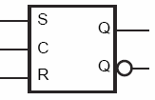
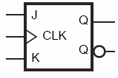

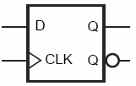
触发器的特征方程
锁存器或触发器的功能特性采用特征方程进行形式描述
SR锁存器
JK触发器
T触发器
D触发器

Slide 12
课程内容回顾
5、时序逻辑设计原理
内容4：反馈时序电路分析（与设计）
分析方法：
切断反馈路径，写出激励函数和输出函数
列出状态转移表
作出状态图和时序(间)图
说明电路的逻辑功能
特殊概念：
稳态
竞争/无竞争状态分配法
Notes:
从计算机的工作任务说道数字设计的任务。

Slide 13
课程内容回顾
6、时序逻辑集成器件应用实践
寄存器/锁存器
计数器应用
清零、置数:同步/异步
分频与组合级联
移位寄存器应用
环形计数器设计
扭环计数器设计
线性反馈移位寄存器应用
序列：4,2,5,6,7,3,1,0,4…
Notes:
从计算机的工作任务说道数字设计的任务。

Slide 14
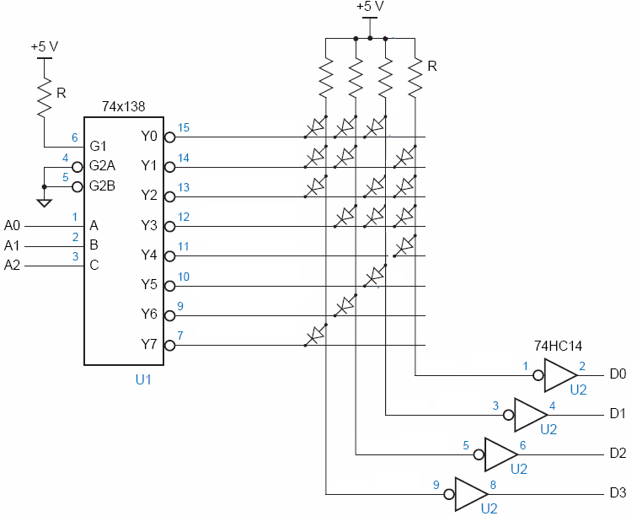
课程内容回顾
7、存储器应用
存储器的容量扩展

Slide 15
课程内容回顾
8、简单可编程逻辑器件SPLD
A
B
Sel = 0
En = 0
0
1
h
D
Q
Sel = 0
En = 1
Clock
0
1
g
D
Q
Clock
Select
0
1
f
D
Q
Clock
Notes:
从计算机的工作任务说道数字设计的任务。

Slide 16
课程内容回顾
9、FGPA逻辑函数实现方法-查找表LUT
a
b
a | b | c | y
0 | 0 | 0 | 1
0 | 0 | 1 | 0
0 | 1 | 0 | 1
0 | 1 | 1 | 1
1 | 0 | 0 | 1
1 | 0 | 1 | 0
1 | 1 | 0 | 1
1 | 1 | 1 | 1
1
0
1
1
f
0
1
1
1
c
Notes:
从计算机的工作任务说道数字设计的任务。

Slide 17
学习的四个层次
1. 熟能生巧：在老师的指导下学习，掌握课本上的内容，知道问题的答案。
2. 举一反三：具备了思考的能力，掌握了学习的方法，能够举一反三，知其然，也知其所以然。
3. 无师自通：掌握了自学、自修的方法，可以在没有老师辅导的情况下主动学习。
4. 融会贯通：可以将学到的知识灵活运用于生活和工作实践，懂得做事与做人的道理。
Notes:
李开复--《做最好的自己》
融会贯通是学习的最高境界，21世纪最需要的也是能够在学习上融会贯通，在实践中应对自如，善于思考、推理和应用的人才。
举例说来，对于一个学习计算机科学专业的学生，学会课堂上的每一门功课，系统地掌握数学、算法、系统以及编程方面的知识，这仅仅是打下了一个计算机科学专业的学生所必备的知识基础。要想真正成为计算机方面的研发好手，他还必须具备自主学习、自主思考和自主创新的能力，能够把不同来源的知识、经验和方法有机地结合在一起，用它们灵活、有效地解决实际工作中的具体问题。
融会贯通的一个要点是必须具有清晰而灵活的思维。一些软件公司招聘研发人员的时候，除了要考察应聘者的基本编程能力、算法知识和项目经验以外，还经常用一些看似稀奇古怪的“思维挑战题”（例如：“为什么下水道的盖子是圆的？”“请评价一下你刚刚使用过的电梯的人机界面。”）。这些题并不像许多人所认为的那样是“智力测验”或“脑筋急转弯”类的试题，它们的真正目的是要测试应聘者在独立思考时的逻辑性和灵活性。如果一个应聘者回答出了好几种答案，那更加证明了他是一个思维活跃的人。如果一个人的回答不合逻辑，或干脆答不上来，抑或在回答后一口咬定只有一个正确答案，那么就算他在学校考试时取得过优异的成绩，我们也会怀疑他是不是一个只会背书和考试，而不善于灵活应变、融会贯通的人。

Slide 18
感谢1学期的陪伴！

